Slide 1



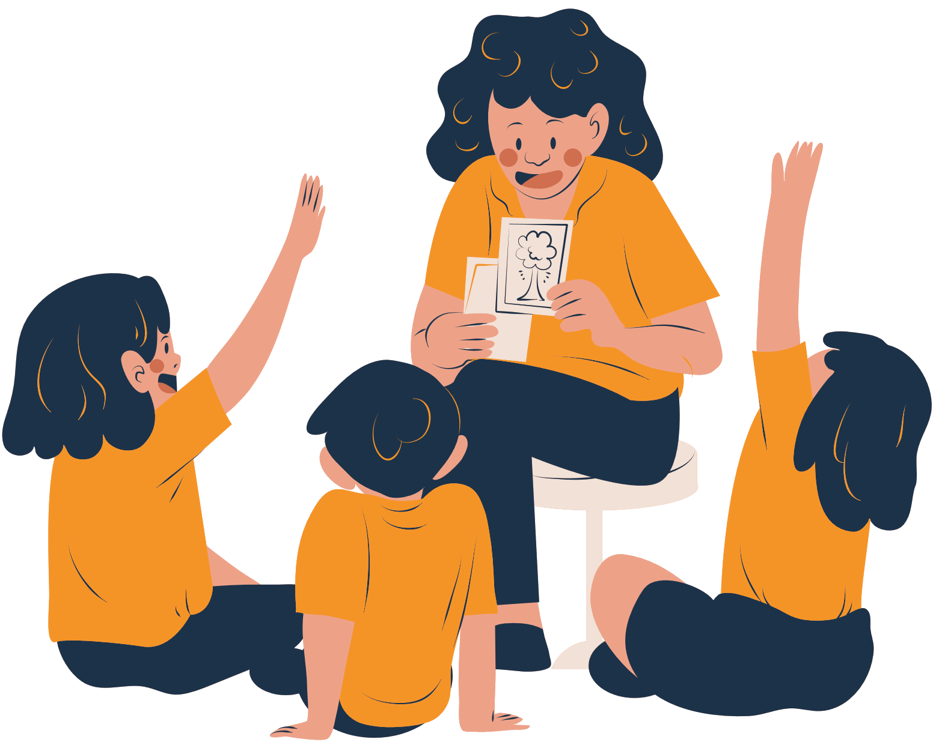
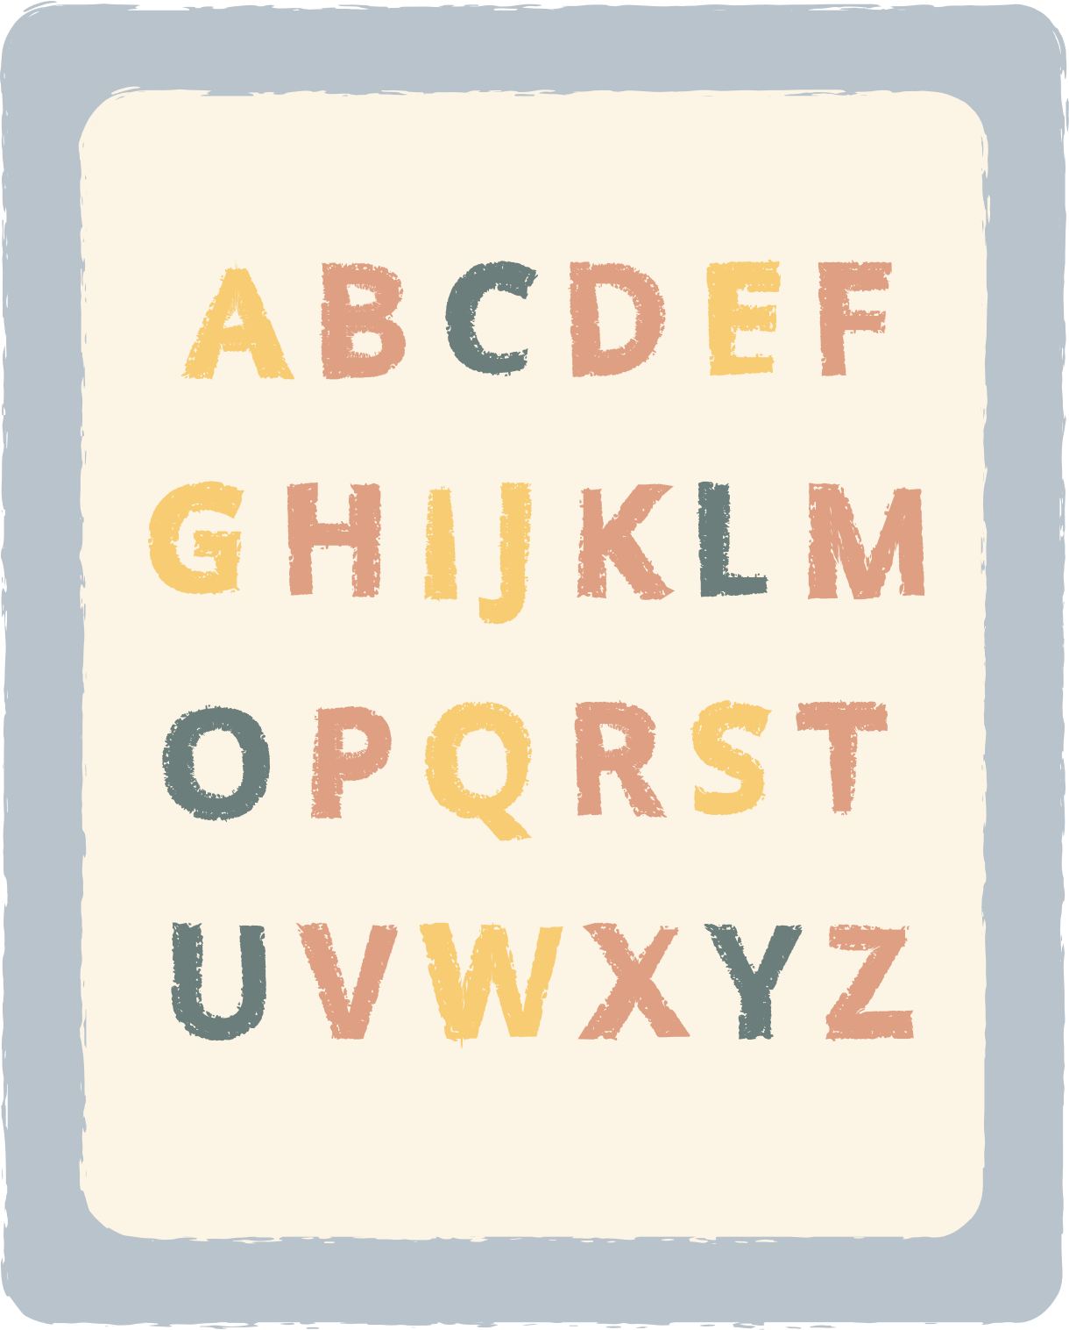



HOẠT ĐỘNG LUYỆN TẬP
LUYỆN ĐỀ TỔNG HỢP
CẢ BÀI HỌC 4

Slide 2



ĐỀ BÀI
PHẦN I. ĐỌC HIỂU (6,0 điểm)
Đọc văn bản sau:
LÀM LẼ (Hồ Xuân Hương)
              Kẻ đắp chăn bông kẻ lạnh lùng,
              Chém cha cái kiếp lấy chồng chung.
              Năm thì mười họa chăng hay chớ
              Một tháng đôi lần có cũng không.
              Cố đấm ăn xôi, xôi lại hẩm,
              Cầm bằng làm mướn, mướn không công.
              Thân này ví biết dường này nhỉ
              Thà trước thôi đành ở vậy xong.
      (Theo Kiều Thu Hoạch, Thơ nôm Hồ Xuân Hương, NXB Văn học, 2008)

Slide 3


Lựa chọn đáp án đúng nhất:
Câu 1. Bài thơ được viết theo thể thơ nào?
A. Thất ngôn tứ tuyệt Đường luật
B. Thất ngôn bát cú Đường luật
C. Ngũ ngôn tứ tuyệt Đường luật
D. Thất ngôn bát cú Đường luật xen lục ngôn
Câu 2. Ý nào không đúng khi nói về đặc điểm thi luật của bài thơ trên?
A. Là bài thơ theo luật trắc.
B. Gieo vần bằng ở chữ cuối các câu 1, 2, 4, 6, 8
C. Ngắt nhịp theo nhịp 4/3 hoặc 3/2/2
D. Sử dụng phép đối ở các cặp câu 3-4 và 5-6
Câu 3. Nhân vật trữ tình trong bài thơ là ai?
A. Là tác giả, xuất hiện trực tiếp, xưng tên riêng
B. Là người vợ lẽ
C. Là người vợ cả
D. Là người chồng

Slide 4
Lựa chọn đáp án đúng nhất:
Câu 4. Đâu là thành ngữ dân gian được sử dụng trong bài thơ trên?
A. Năm thì mười họa, một tháng đôi lần B. Một tháng đôi lần, cố đấm ăn xôi
C. Kẻ đắp chăn bông, cầm bằng làm mướn D. Năm thì mười họa, cố đấm ăn xôi
Câu 5. Câu thơ nào trong bài thơ viết về sự bất công trong hôn nhân đa thê thời phong kiến xưa?
A. Kẻ đắp chăn bông, kẻ lạnh lùng
B. Chém cha cái kiếp lấy chồng chung
C. Cố đấm ăn xôi, xôi lại hẩm
D. Cầm bằng làm mướn, mướn không công
Câu 6. Dòng nào không liên quan đến nội dung biểu đạt của 2 câu thơ sau?
Cố đấm ăn xôi, xôi lại hẩm
Cầm bằng làm mướn, mướn không công
A. Vì khát vọng một chút hạnh phúc lứa đôi nhỏ nhoi mà người đàn bà phải hạ mình "cố đấm ăn xôi", chấp nhận mang thân đi làm lẽ.
B. Khi chấp nhận cảnh làm lẽ rồi, người vợ lẽ mới nhận ra bản chất xấu xa của chế độ đa thê.
C. Hai câu thơ diễn tả tâm trạng tủi nhục, uất hận của kiếp làm lẽ.
D. Hai câu thơ diễn tả sức sống mãnh liệt của Hồ Xuân Hương dù phải sống trong cảnh làm lẽ tủi cực.

Slide 5
Lựa chọn đáp án đúng nhất:
.Câu 7. Giọng điệu chủ đạo của bài thơ là gì?
A. Trữ tình sâu lắng
B. Mỉa mai – châm biếm
C. Đả kích
D. Thủ thỉ tâm sự
Câu 8. Bài thơ khiến ta liên tưởng đến cảnh ngộ của Hồ Xuân Hương trong câu thơ nào sau đây?
A. Thân em vừa trắng lại vừa tròn - Bảy nổi ba chìm với nước non
B. Có phải duyên nhau thì thắm lại - Đừng xanh như lá, bạc như vôi
C. Đêm khuya văng vẳng trống canh dồn - Trơ cái hồng nhan với nước non
D. Ngán nỗi xuân đi xuân lại lại - Mảnh tình san sẻ tí con con
Thực hiện các yêu cầu sau:
Câu 9. Phân tích tác dụng của việc vận dụng thành ngữ trong bài thơ.
Câu 10. Cảm nhận về tâm trạng, thái độ của chủ thể trữ tình thể hiện trong bài thơ.
PHẦN II. VIẾT (4.0 điểm)
Viết bài văn nghị phân tích bài thơ “Làm lẽ” (Hồ Xuân Hương).

Slide 6


HƯỚNG DẪN ĐÁP ÁN
PHẦN I: ĐỌC HIỂU (6.0 ĐIỂM)
Câu | Đáp án | Điểm
1->8 |  | Mỗi ý đúng 0.5 điểm
9 | - Các thành ngữ dân gian được sử dụng trong bài thơ: Năm thì mười họa (thưa thớt, lúc có lúc không), cố đấm ăn xôi (cố nhẫn nhục, chịu đựng để theo đuổi, hi vọng điều gì đó). Các thành ngữ được lấy ý, lược bớt từ (gặp chăng hay chớ, làm mướn không công) (0.25) - Tác dụng của việc sử dụng các thành ngữ dân gian: + Thể hiện tình cảnh làm lẽ đáng thương của Hồ Xuân Hương: không được quan tâm đoái hoài đến dù bản thân đã cố nhẫn nhịn, chịu đựng nhưng không có kết quả gì. (0.5) + Đồng thời sử dụng thành ngữ còn làm cho lời thơ thêm hàm súc, biểu cảm, mang sắc điệu dân gian.. (0.25) Hướng dẫn chấm: - Trả lời như đáp án: 1.0 điểm - Ở ý tác dụng: Trả lời chạm ý hoặc chưa rõ ràng: 0.25 điểm - Không trả lời: 0 điểm | 1.0
1 | 2 | 3 | 4 | 5 | 6 | 7 | 8
B | C | B | D | A | D | C | D

Slide 7
HƯỚNG DẪN ĐÁP ÁN
PHẦN I: ĐỌC HIỂU (6.0 ĐIỂM)
Câu | Đáp án | Điểm
10 | Tâm trạng, thái độ của chủ thể trữ tình (Hồ Xuân Hương trong thân phận người vợ lẽ) thể hiện trong bài thơ: - Nỗi chua xót, cay đắng, bẽ bàng khi phải sống trong cảnh làm lẽ nhiều bất công. Cuối bài thơ bà còn cảm thấy hối hận vì đã quyết định mang thân đi làm vợ lẽ. - Bài thơ thể hiện thái độ phản kháng mãnh liệt của Hồ Xuân Hương đối với chế độ đa thê trong xã hội phong kiến xưa. Thái độ ấy được thể hiện ngay trong cách nói dữ dội: Chém cha cái kiếp lấy chồng chung.. Hướng dẫn chấm: - Trả lời 2 ý như đáp án: 1.0 điểm - Chỉ trả lời được 1 ý: 0.5 điểm. - Không trả lời: 0 điểm | 1.0

Slide 8
HƯỚNG DẪN ĐÁP ÁN
PHẦN II: VIẾT (4.0 ĐIỂM)
Viết bài văn nghị luận phân tích bài thơ “Làm lẽ” (Hồ Xuân Hương)
a. Đảm bảo cấu trúc bài nghị luận Mở bài nêu được vấn đề, Thân bài triển khai được vấn đề, Kết bài khái quát được vấn đề. | 0.25
b. Xác định đúng vấn đề cần nghị luận Phân tích bài thơ “Làm lẽ” (Hồ Xuân Hương) | 0.25
c. Triển khai vấn đề nghị luận thành các luận điểm Học sinh có thể triển khai theo nhiều cách nhưng cần vận dụng tốt các thao tác lập luận, kết hợp chặt chẽ giữa lí lẽ và dẫn chứng; đảm bảo các yêu cầu sau:
*Giới thiệu tác giả Hồ Xuân Hương và bài thơ “Làm lẽ”. | 0.5

Slide 9
PHẦN II: VIẾT (4.0 ĐIỂM)
Viết bài văn nghị luận phân tích bài thơ “Làm lẽ” (Hồ Xuân Hương)
*Phân tích nội dung của bài thơ: - 2 câu đầu: Tiếng chửi đầy uất ức dồn nén của nhà thơ đối với chế độ hôn nhân đa thê thời phong kiến; - 4 câu tiếp: Nỗi đau đớn, tủi nhục, bẽ bàng trong thân phận làm lẽ hẩm hiu của người phụ nữ; - 2 câu cuối: Lời tự nhủ chua chát khi nhận thức sâu sắc tấn bi kịch làm lẽ, cũng là lời phản kháng, đòi quyền sống, quyền hạnh phúc của người phụ nữ. *Phân tích nghệ thuật của bài thơ: + Giọng điệu trữ tình, sâu lắng + Thể thơ thất ngôn bát cú Đường luật với ngôn ngữ hàm súc; vận dụng sáng tạo các thành ngữ dân gian đặc sắc (cố đấm ăn xôi, năm thì mười họa, gặp chăng hay chớ, làm mướn không công); vận dụng tiếng chửi dân gian,.. + Vận dụng thủ pháp đối tài tình,… *Hướng dẫn chấm: - Phân tích đầy đủ, sâu sắc: 1,5 điểm – 1,75 điểm. - Phân tích đầy đủ nhưng có ý chưa sâu hoặc phân tích sâu nhưng chưa thật đầy đủ: 1,0 điểm – 1,25 điểm. - Phân tích chưa đầy đủ hoặc chung chung, sơ sài: 0,25 điểm – 0,75 điểm.. | 1.75

Slide 10
HƯỚNG DẪN ĐÁP ÁN
PHẦN II: VIẾT (4.0 ĐIỂM)
Viết bài văn nghị luận phân tích bài thơ “Làm lẽ” (Hồ Xuân Hương)
- Khẳng định ý nghĩa và vị trí của bài thơ. - Nêu thông điệp rút ra từ bài thơ (nếu có). Hướng dẫn chấm: - Trình bày được 2 ý: 0,5 điểm. - Trình bày được 1 ý: 0,25 điểm. | 0.5
d. Chính tả, ngữ pháp Đảm bảo chuẩn chính tả, ngữ pháp tiếng Việt. Hướng dẫn chấm: Không cho điểm nếu bài làm có quá nhiều lỗi chính tả, ngữ pháp. | 0.25
e. Sáng tạo Thể hiện suy nghĩ sâu sắc về vấn đề nghị luận; có cách diễn đạt mới mẻ, giàu hình ảnh, cảm xúc. Hướng dẫn chấm: - Đáp ứng được 2 yêu cầu trở lên: 0,5 điểm. - Đáp ứng được 1 yêu cầu: 0,25 điểm. | 0.5

Slide 11

NHIỆM VỤ VỀ NHÀ
- Tìm đọc và tham khảo các tài liệu liên quan đến nội dung bài học.
- Học bài ở nhà, ôn tập các nội dung đã học.
- Làm hoàn chỉnh các đề ôn tập.

